Slide 1
채팅 프로그램 계획서
4조
2013112148 윤창근
2013112149 박지용
2013113082 이해준
2012112012 허문용
공개SW프로젝트
Notes:
안녕하세요. 4조입니다. 저희는 과제 중 3번째인 채팅프로그램의 코드를 분석하고, 여기에 실제 지금의 사용자들이 이용하고 있는 수준으로 작동하기 위해서는 어떤 기능을 어떻게 추가할 것인지 고민하였습니다.

Slide 2
목차
0. 들어가기에 앞서
프로젝트의 목적
프로젝트의 진행
프로그램의 개발
발표를 마치며
공개SW프로젝트
Notes:
발표는 크게 1. 프로젝트의 목적, 2.프로젝트의 진행, 3. 프로젝트의 개발~ 의 순서로 진행 될 예정입니다. 이 중 조원 a가 Category1을, 조원 b는 Cat.2 를, 조원 c는 cat.3을 각각 맡아 진행하도록 하겠습니다.

Slide 3
목차
0. 들어가기에 앞서
0. 지금까지의 채팅프로그램
프로젝트 목적
프로젝트 일정
프로젝트 개발
발표를 마치며
공개SW프로젝트
Notes:
그럼 1번 항목 프로젝트의 목적을 발표하겠습니다. 1의 항목은 다시 프로젝트 주제 선정 동기와 프로그램의 개발 목적으로 나누어집니다.

Slide 4

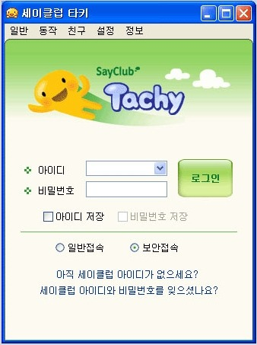
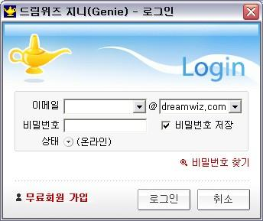
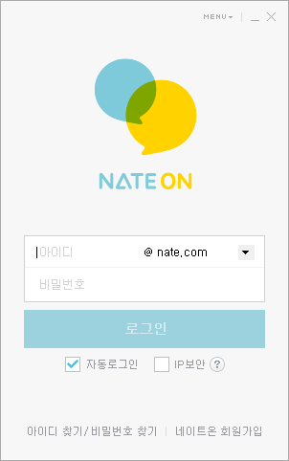

0 지금까지의 채팅프로그램(1)
0. 들어가기에 앞서
4 / 21
공개SW프로젝트
Notes:
여러분 혹시 (클릭)버디버디를 아시나요? 또는 (클릭)타키, 지니등을 이용해 보셨나요? 이들은 2000년대 초반 주로 이용되던 메신저 프로그램들로 2000년대 초반, 각 가정에 컴퓨터 보급율이 70%를 넘던 시절, 실시간 채팅으로 인기를 끌던 PC 메신저 프로그램들입니다. 비슷한 시기에 (클릭) MSN메신저, 네이트온 등의 PC 메신저들도 각각 업무 환경 혹은 일상 속 채팅 메신저로 사용되었는데요. 하지만 지금 우리는, 전혀 다른 메신저 프로그램들을 이용하고 있습니다.

Slide 5
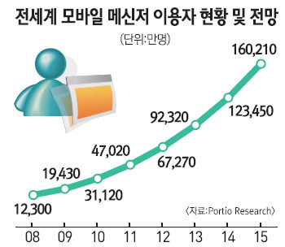
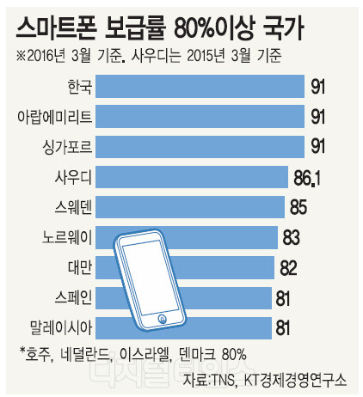




0. 지금까지의 채팅프로그램(2)
0. 들어가기에 앞서
5 / 21
연 평균
약 39% 성장
공개SW프로젝트
Notes:
개인 PC보급율이 70%를 넘었던 당시에 PC메신저 프로그램이 인기를 끌었듯, 우리나라는 2015년 자료 기준으로 (클릭) 스마트폰 보급율이 90%를 넘었습니다. 그리고 주로 이용하는 디지털 기기가 바뀌며 (클릭) 새로운 메신저들이 등장하게 되었는데요. 지금 여러분들께 익숙한 카카오톡, 라인, 왓츠앱, 위챗 등이 바로 그것들입니다. (클릭) 실제로 모바일 메신저 프로그램의 이용자 수는 전 세계적으로 증가하는 추세입니다. 영국의 포티오리서치는 지난 2008년 1억2,300만명에 불과하던 모바일 메신저 이용자 수가(클릭) 2015년에는 모바일 메신저 이용자가 16억200만명까지 증가했을 것이라고 추정했습니다.

Slide 6
목차
0. 들어가기에 앞서
1. 프로젝트의 목적
1.1 프로젝트 선정 동기
1.2 프로젝트 의의
프로젝트의 일정
프로그램의 개발
4. 발표를 마치며
공개SW프로젝트
Notes:
다음은 프로젝트의 진행에 대해서 말씀드리겠습니다. 이번 카테고리에서는 현재까지 진행사항과 앞으로 진행이 어떻게 될 것인지 설명드릴 예정입니다.

Slide 7
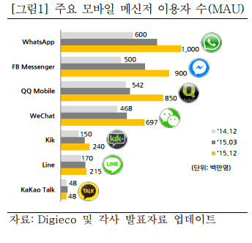
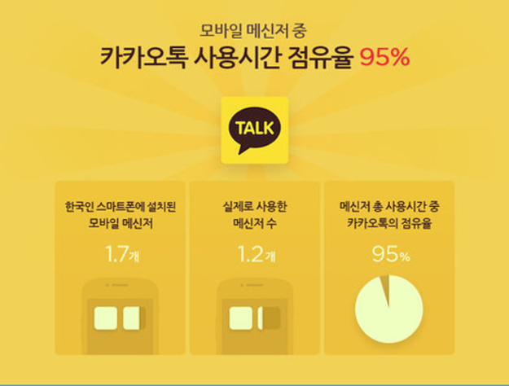
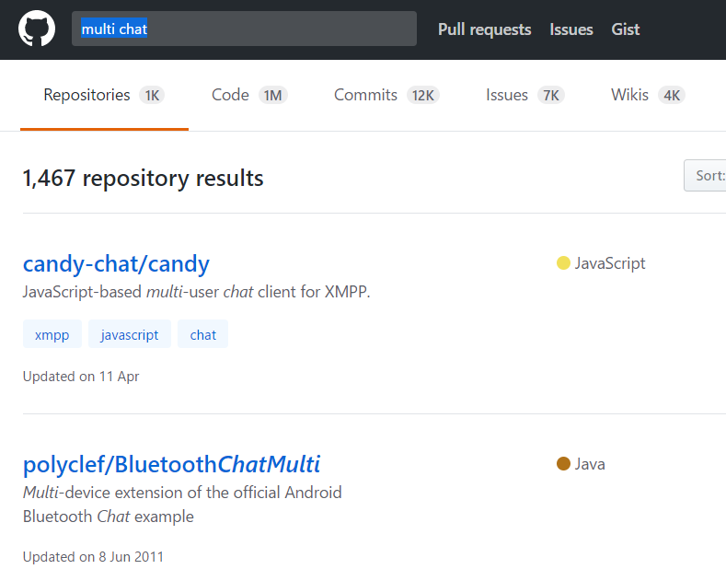
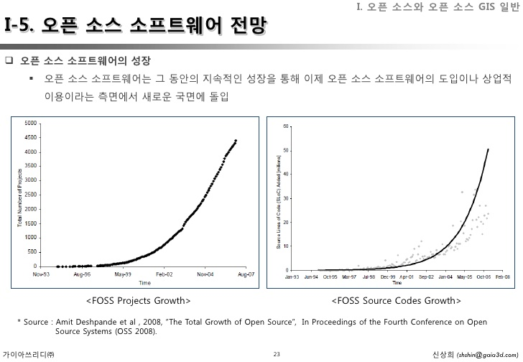
1.1 프로젝트 선정 동기
1. 프로젝트의 목적
7 / 21
공개SW프로젝트
Notes:
흥미로운 사실은 우리가 기존에 알고 있던 채팅 프로그램들과는 달리 카카오톡을 비롯한 메신저 상당수가 오픈소스를 활용하여 만들어졌다는 점이다. 오픈 소스 소프트웨어는 그동안 지속적인 성장을 해왔음. 기업이나 공공기관이 오픈소스 소프트웨어를 활용하는 것은 이제 전 세계적인 추세이다. 최근 통계에 따르면 전 세계 기업의 65%가 오픈 소스프로젝트가 기여하고 있으며, 78%는 오픈소스 운영 중. (클릭)우리나라 모바일 메신저 중 사용시간 점유율 95%의 독보적 1위를 점하고 있는 카카오톡의 경우, 공개 SW웨어를 이용하여 만들었음. 오픈 SW DB의 적극적인 도입과 활용. 빠른 데이터 처리와 TCO절감 효과. (클릭) 뿐만 아니라 전세계적으로 보면 모바일 메신저 시장 1, 2위인 왓츠앱과 페이스북 메신저 역시 오픈소스를 활용한 애플리케이션이다. 이러한 흐름에 따라 Github에는 기반 언어도, UI도 다양한 채팅 프로그램 소스들이 공개되어 있어 사용 가능하다. 그러나 대부분이 TCP/IP 코딩 테스트 수준의 간단한 채팅 프로그램이므로 이를 토대로 보다 다양한 기능을 지닌 메신저를 만들어보고자 해당 주제를 선정하였다.

Slide 8
1.2 개발 목적
1. 프로젝트의 목적
8 / 21
최종 목표
: 실제
공개 SW 시장에
기여할 수 있는
프로젝트 완성
기본
채팅프로그램
코드 분석`
TCP/IP
통신 방식
이해
다른
오픈 소스와
연계 가능성
모색
오픈 소스
프로젝트와
라이선스
개념 학습
공개SW프로젝트
Notes:
이번 프로젝트는 최근 시장 전반에 영향을 끼치고 있는 오픈 소스를 적재 적소에 활용하는 능력을 기르는데 그 목적을 둔다. 우리는 (클릭) Github을 통해 공개된 채팅프로그램의 코드를 분석해보며 (클릭)학기 간 학습했던 소켓 프로그래밍과 TCP/IP 통신방식에 대한 깊은 이해를 도모하고, (클릭)타 오픈 소스들과의 연계 가능성을 모색해 보며 (클릭)오픈 소스 프로젝트와 라이선스에 대한 올바른 개념을 잡을 수 있을 것으로 보인다. 더 나아가 (클릭)실제 공개SW 시장에 기여할 수 있는 프로젝트를 완성할 수 있기를 기대해 본다.

Slide 9
목차
0. 들어가기에 앞서
프로젝트의 목적
프로젝트의 일정
2.1 현재까지의 진행사항
2.2 앞으로의 진행방향
3. 프로그램의 개발
4. 발표를 마치며
공개SW프로젝트
Notes:
다음은 프로젝트의 진행에 대해서 말씀드리겠습니다. 이번 카테고리에서는 현재까지 진행사항과 앞으로 진행이 어떻게 될 것인지 설명드릴 예정입니다.

Slide 10
2.1 현재까지의 진행사항
2. 프로젝트의 진행
10 / 21
일정
1주차 | 프로젝트 주제를 고르기 위해 각 주제의 확장 방안에 대해 사전 조사
2주차 | 프로젝트 주제선정 및 GUI툴 정하기
3주차 | GUI 프로그래밍 학습 및 기능 논의
4주차 | 실제로 구현될 화면 구성을 위해 소스코드 작성
5주차 | 제안서 작성 및 발표 준비
공개SW프로젝트
Notes:
현재까지의 진행사항을 말씀드리겠습니다. 먼저 1주차에서 프로젝트 주제를 고르기 위해 조원들은 1주간 각 주제들이 어떻게 확장 될 수 있을지를 조사했습니다. 2주차에서는 조사해 온 자료를 토대로 프로젝트의 주제를 선정하였습니다. 그리고 구현하고자 하는 프로그램을 위해 다른 프로그래밍 언어와 그에 따른 GUI 방식을 선정하기 위해 추가적으로 조사를 실시하였습니다. 3주차에는 GUI 프로그래밍 학습하고 실제 구현할 채팅프로그램에 들어갈 기능에 대해서 논의하였고, 4주차에는 학습한 내용을 토대로 본격적으로 GUI프로그래밍을 했습니다.

Slide 11
2.2 앞으로의 진행방향
2. 프로젝트의 진행
11 / 21
기본 기능
(1) 회원가입, 로그인/로그아웃 (2) 아이디 저장
(3) 채팅방 목록 (4) 일반 대화방 개설
(5) 온라인 유저 목록 확인 (6) 귓속말
확장 기능
(1) 친구 목록, 1대1 대화 신청完 (2) 세부 설정 : 폰트, 배경 색, 등 바꾸기
(3) 비밀번호 변경, 회원탈퇴完 (4) 닉네임을 이용한 익명 대화방
(5) 나와의 채팅방<메모장> (6) 나와의 채팅방 내 캘린더, 일자별 일정 추가
(7) 채팅방 내 1대1 네트워크 오목 대전 게임
심화 기능
비속어 필터링 : 특정 비속어를 *로 처리하는 기능
(2) 자동응답 BOT : 접속한 상대방 없이 프로그램과 대화 가능
(3) IOT 기술 연계 : 간단한 명령어를 보내 연결된 스마트기기 컨트롤
공개SW프로젝트
Notes:
- 기본 기능
(1) 회원가입, 로그인/로그아웃
(2) 아이디 저장
(3) 채팅방 목록
(4) 일반 대화방 개설
(5) 온라인 유저 목록 확인
(6) 귓속말
- 확장 기능
친구 목록, 1대1 대화 신청
(2) 세부 설정 : 폰트, 배경 색, 등 바꾸기
(3) 비밀번호 변경 및 회원탈퇴
(4) 닉네임을 이용한 익명 대화방
(5) 나와의 채팅방 - 메모장 기능 캘린더 일자별 일정 추가
(6) 채팅방 내 1대1 대전 게임2 : ex) 오목
- 심화 기능
자동응답 bot
(2) IOT 기술과의 연계
(3) 비속어 필터링

Slide 12
목차
0. 들어가기에 앞서
프로젝트의 목적
2. 프로젝트의 진행
프로그램의 개발
3.1 기본 기능
3.2 확장 기능
3.3 심화 기능
4. 발표를 마치며
공개SW프로젝트
Notes:
다음으로 발표할 내용은 실제 저희가 개발할 프로그램에 대한 소개입니다

Slide 13
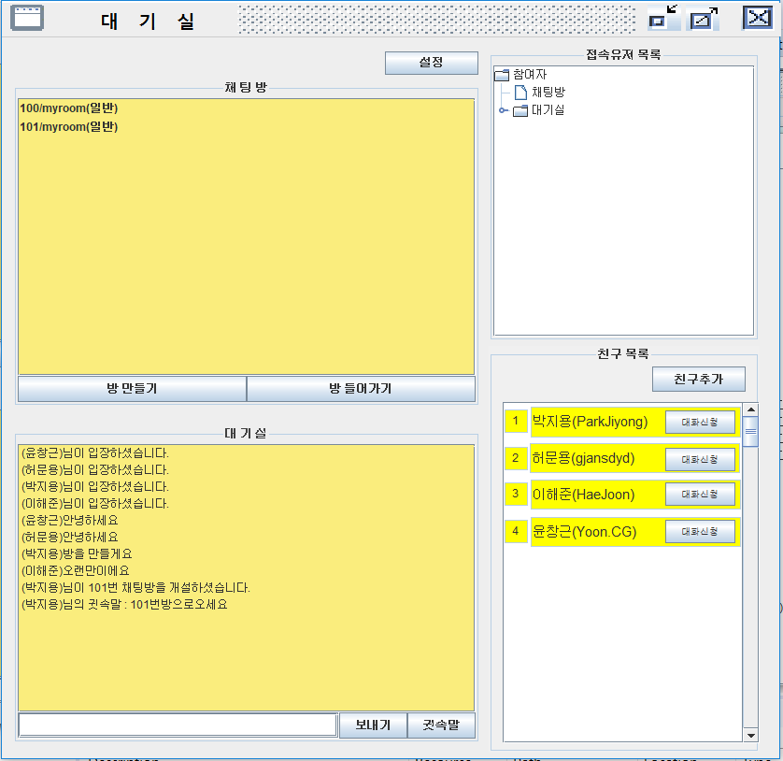
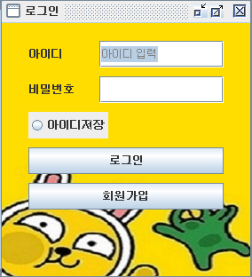
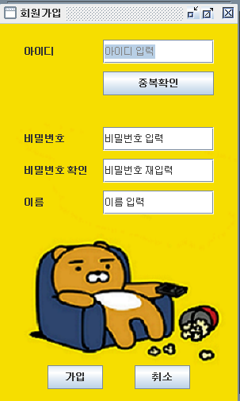
3.1 기본 기능
3. 프로그램의 개발
13 / 21
공개SW프로젝트
Notes:
먼저 저희가 개발할 채팅 프로그램이 가진 기본 기능에 대해서 간단히 말씀드리겠습니다. 먼저 채팅 사용자들의 구분을 위해서 이용하기 전 회원가입을 통해 아이디와 비밀번호를 설정합니다. 아이디는 중복확인이 가능하며, 아이디 비밀번호, 이름을 등록하고 확인을 누르면 서버에 아이디가 등록됩니다. 회원가입 후에는 로그인이 가능하고 추후 로그아웃할 시 아이디탭에 가장 최근에 입력되었던 아이디가 저장됩니다. 로그인을 하고 나면 채팅 대기실을 볼 수 있습니다. 화면은 크게 4가지로 구성되어 있으며 시계순서대로 각각 개설된 채팅방 목록 확인 하는 창, 접속유저목록 창, 친구목록창, 대기실창을 나타냅니다. 또한 접속중인 사용자에게 귓속말을 할 수 있는 기능도 있습니다.

Slide 14
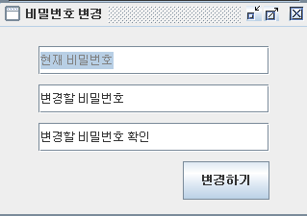
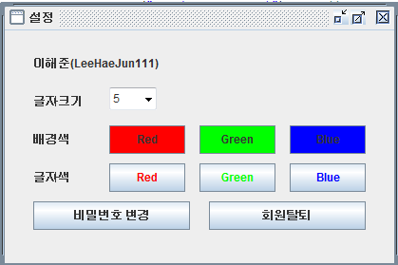
3.2 확장 기능 (1) 세부 설정
3. 프로그램의 개발
14 / 21
공개SW프로젝트

Slide 15
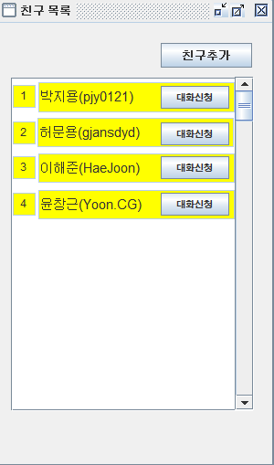
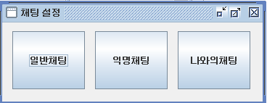
3.2 확장 기능 (2) 친구목록, 일대일 대화
3. 프로그램의 개발
15 / 21
공개SW프로젝트
Notes:
기본적으로 갖추어 있던 기능에 인터넷에 공개되어 있는 소스를 활용하여 저희가 확장 하고자 하는 기능을 말씀드리겠습니다.

Slide 16
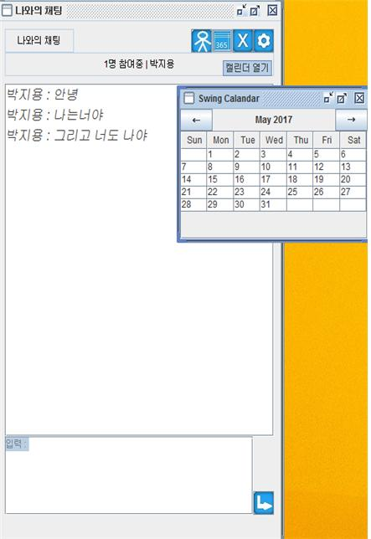
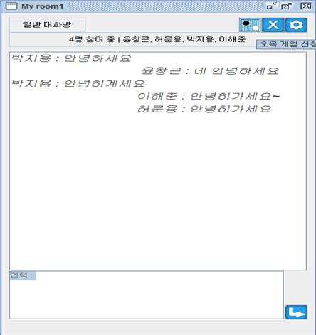
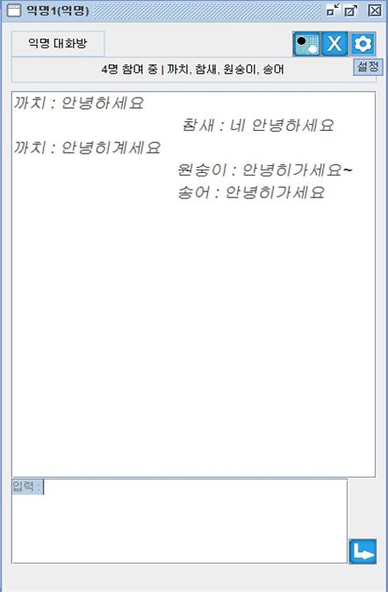
3.2 확장 기능 (3) 일반/익명 채팅방
3. 프로그램의 개발
16 / 21
공개SW프로젝트
Notes:
일반 채팅방과 익명 채팅방의 차이. 나와의 채팅방 채팅 차이. 메모장으로 기능. 캘린더 열기를 통해서 달력 볼 수 있고, 일정관리(추가/제거) 가능.

Slide 17
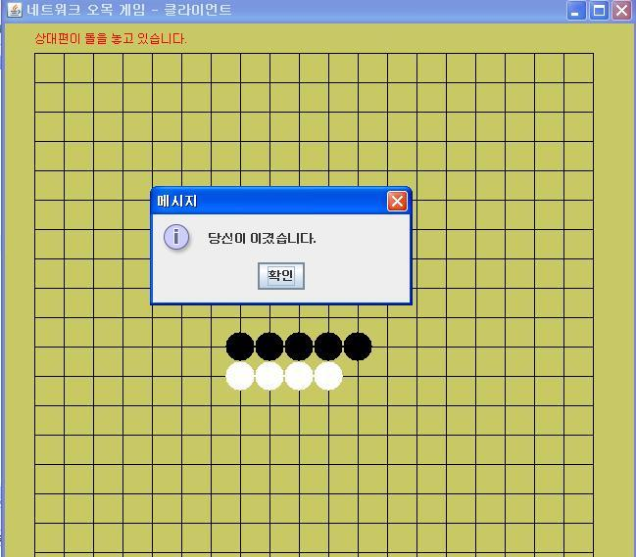

3.2 확장 기능 (4) 네트워크 1:1 게임
3. 프로그램의 개발
17 / 21
공개SW프로젝트
Notes:
카카오톡에서 카카오게임 운영. 그러나 이는 추가적으로 앱을 다운 받아서 실행시켜야 함. 우리는 채팅방에 참여한 사람들끼리 간단히 즐길 수 있는 네트워크 게임, 예를들면 오목을 추가시킬 예정. 이 역시 인터넷에 공개되어 있는 오픈 소스를 사용할 것. 성공할 경우 다른 게임도 추가하면 좋을 것 같다.

Slide 18

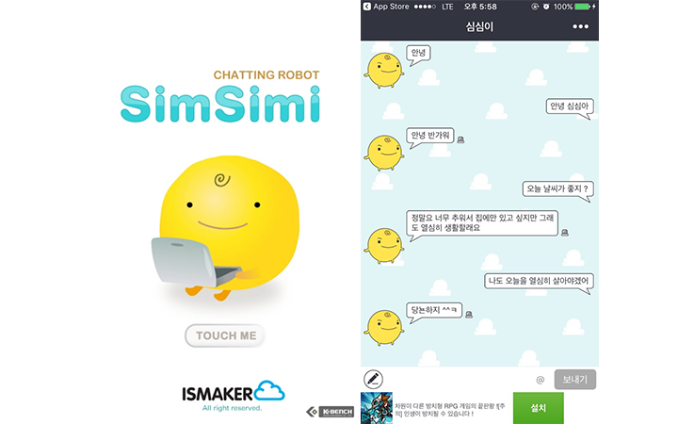

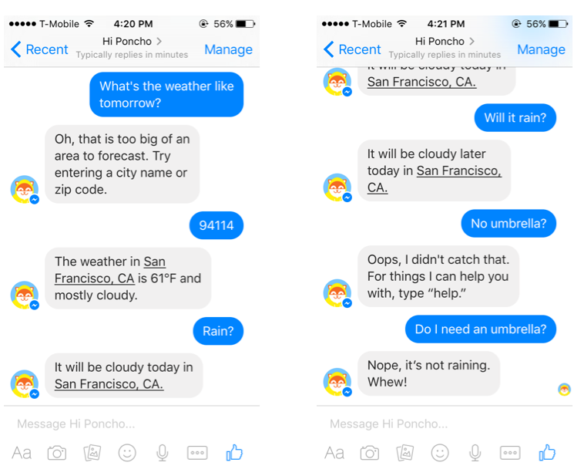
3.3 심화 기능
3. 프로그램의 개발
18 / 21
심화 기능
비속어 필터링 : 특정 비속어를 *로 처리하는 기능
(2) 자동응답 BOT : 접속한 상대방 없이 프로그램과 대화 가능
(3) IOT 기술 연계 : 간단한 명령어를 보내 연결된 스마트기기 컨트롤
공개SW프로젝트

Slide 19
목차
0. 들어가기에 앞서
프로젝트의 목적
2. 프로젝트의 진행
프로그램의 개발
4. 발표를 마치며
공개SW프로젝트
Notes:
다음으로 발표할 내용은 실제 저희가 개발할 프로그램에 대한 소개입니다. 3번 프로그램의 개발 챕터에서는 크게 채팅프로그램이 기본적으로 갖추어야 할 기능과 구현된 프로그램에 추가시킬 기능을 구분하여 말씀드리겠습니다.

Slide 20

4. 발표를 마치며
4. 발표를 마치며
20 / 21
공개SW프로젝트
Notes:
이 책은 제임스 서로위키는 자신의 책 <군중의 지혜>에서 재미있는 실험 하나를 소개한다. 유리병 안에 850개의 구슬을 가득 채운 후, 주식 등 직감이 높다는 투자 예측 전문가 한 명과 다수 비전문가들이 구슬의 개수를 맞추는 게임을 했다. 비교 결과 재미있게도 비전문가 여러명의 의견을 종합한 예측 결과가 정답에 거의 들어맞았다. 이는 우수한 한 명의 전문적 직감보다는 덜 우수한 여러 명의 직감의 조합이 더 우수한 결과를 만든다는, 즉, “집단지성”의 이론을 잘 뒷받침 하는 실험이다. 집단 지성이란 하버드 교수 윌리엄 모턴 휠러가 개미의 사회적 행동을 관찰하면서 처음 제시한 말로, 다수의 개체들이 서로 협력 혹은 경쟁을 통하여 얻게 되는 결과를 의미한다. 집단 지성의 대표적 사례로는 위키피디아, 네이버 지식in 등이 있으며, 우리가 이번 학기 간 학습하고 있는 오픈소스 역시 이용자들이 임의로 수정, 편집이 가능하고 토론을 통해 더 나은 결과물을 도출하는 점에서 사례에 포함된다. 뉴턴이 말했다고 알려진, 사실은 아니지만, 거인의 어깨 위에 올라선 난쟁이는 거인 자신보다 더 멀리 볼 수 있다.는 말이 있다. 이 수업을 듣는 모두가 프로젝트를 통해 집단 지성이 이루어 놓은 어깨 위에 잘 올라 설 수 있는 계기가 되기를 바란다.

Slide 21
감사합니다
Q & A
공개SW프로젝트

